Slide 1
Fundamentos e Arquitetura de Computadores Henderson Chalegre
Henderson
Chalegre

Slide 2
Aritmética para Computadores com Inteiros e Ponto Flutuante
Letramento
Digital
Módulo
III

Slide 3
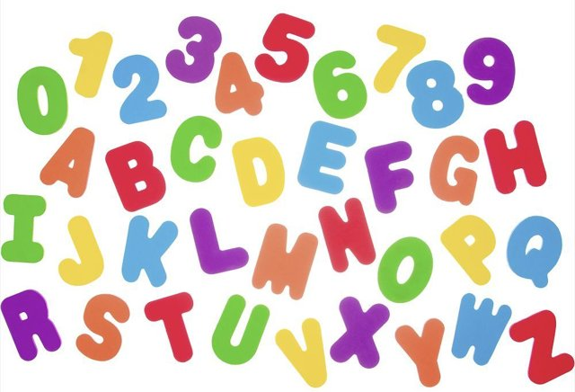
A base de um sistema é a quantidade de algarismos disponível na representação.
Sistemas de Numeração
Módulo
III

Slide 4
Sistemas de Numeração
Decimal
Binário
Octal
Hexadecimal
Módulo
III

Slide 5
Decimal (Base 10)
Sistemas de Numeração
Na base 10, dispomos de 10 algarismos para a representação do número:
0, 1, 2, 3, 4, 5, 6, 7, 8 e 9
Esse sistema aprendemos desde que somos alfabetizados
Módulo
III

Slide 6
Binário (Base 2)
Sistemas de Numeração
Na base 2, dispomos de 2 algarismos para a representação do número:
0, 1
Módulo
III

Slide 7
Binário (Base 2)
Sistemas de Numeração
Os computadores modernos utilizam apenas o sistema binário, isto é, todas as informações armazenadas ou processadas no computador usam apenas duas grandezas, representadas pelos algarismos 0 e 1.
Módulo
III

Slide 8
Binário (Base 2)
Sistemas de Numeração
Essa decisão de projeto deve-se à maior facilidade de representação interna no computador, que é obtida através de dois diferentes níveis de tensão.
Havendo apenas dois algarismos, portanto dígitos binários, o elemento mínimo de informação nos computadores é chamado de bit ( binary digit)
Módulo
III

Slide 9
Binário (Base 2)
Sistemas de Numeração
Essa decisão de projeto deve-se à maior facilidade de representação interna no computador, que é obtida através de dois diferentes níveis de tensão.
Havendo apenas dois algarismos, portanto dígitos binários, o elemento mínimo de informação nos computadores é chamado de bit ( binary digit)
Módulo
III

Slide 10
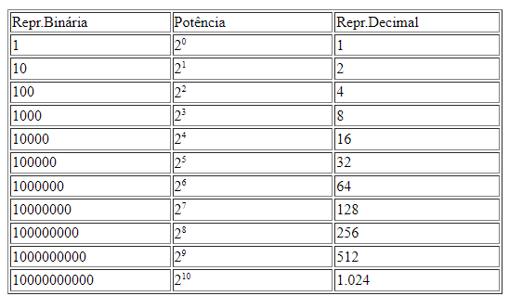
Binário (Base 2)
Sistemas de Numeração
Módulo
III

Slide 11
Binário (Base 2)
Sistemas de Numeração
A representação binária é perfeitamente adequada para utilização pelos computadores
No entanto, um número representado em binário pode apresentar muitos bits, ficando longo e passível de erros quando manipulado por seres humanos normais como por exemplo os programadores, analistas e engenheiros de sistemas.
Módulo
III

Slide 12
Binário (Base 2)
Sistemas de Numeração
Exemplos
Vamos Transformar os seguintes números em decimal para binário:
1
20
65
3
32
120
9
49
256
15
56
543
Módulo
III

